Slide 1



COLABORACIÓN
e Innovación
Casa Matriz
Febrero, 2024.

Slide 2
Un futuro seguro, es tu mejor presente.
Contenido
Disponer canal electrónico
Convocatoria
Reto
Propuestas elegidas
Plan de trabajo
Prototipos
2
Gerencia de Innovación y Procesos

Slide 3

DISPONER CANAL ELECTRÓNICO
Participación ciudadana desde la Innovación Abierta
3
Gerencia de Innovación y Procesos

Slide 4

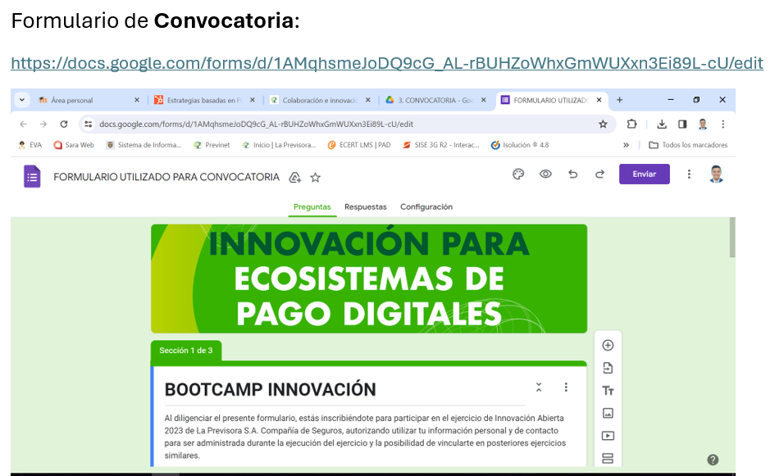
Un futuro seguro, es tu mejor presente.
DISPONER CANAL ELECTRÓNICO
Colaboración e innovación abierta
https://docs.google.com/forms/d/1AMqhsmeJoDQ9cG_AL-rBUHZoWhxGmWUXxn3Ei89L-cU/edit
Gerencia de Innovación y Procesos
4

